Slide 1

Sistema de gestión de academias de FUTBOL (SGaF)
Juan Antonio Alférez Alejandro 1869848 ITS
Cynthia Carolina Covarrubias González 1992113 ITS
José Francisco Dávila Guillén 1856958 ITS
Jorge Eduardo Aguilar Calvo 1908094 ITS

Slide 2
Problemática
El administrador de una escuela de futbol, así como organizador de torneos, esta batallando con la administración de los pagos parte de los padres de familia, así como también carece de un registro accesible de los datos de los alumnos, ya que solo trabaja con Excel y apuntes a mano, por lo que busca la integración de un sistema de gestión que lo ayude a manejar de mejor manera la escuela y sus gestiones.

Slide 3
Objetivo
Desarrollar un software de calidad para el cliente, que pueda satisfacer las necesidades anteriormente presentadas en el apartado de la problemática. (Gestión de pagos, Gestión de Alumnos, Gestión de datos), para poder modernizar todo el aspecto de la administración de la academia y dar mejor accesibilidad al usuario.

Slide 4
Objetivos personales
Administrador: Poder administrar de manera mas sencilla, eficiente y moderna la academia(s) de futbol
Padre de familia: Evitar problemas con el pago de la mensualidad de sus hijos
General: Evitar y erradicar problemas de gestión y administrativos.

Slide 5
Solución
La solución que se propuso es crear un sistema de gestión de escritorio para el cliente, en donde pueda gestionar toda el área de administración de la academia, así mismo junto con el cliente se acordó que el programa sea de escritorio y en un futuro evolucione a web.

Slide 6
Alcance
Este proyecto entregara al usuario un sistema que permita administrar almacenar, eliminar y manipular los datos de la academia de futbol cumbres de una manera sencilla, de fácil y confiable acceso a los usuarios del sistema en cuestión. Se entregará un producto que cumpla con la calidad esperada y merecida por el usuario en cuestión de este software, así mismo en caso de presentase fallas en el mismo, se deberá de dar servicio para encontrar la solución al percance.

Slide 7
Metas
Implementar el sistema satisfactoriamente en la academia de futbol.
Satisfacción del cliente
Mantenimiento al sistema
Implementación de módulos a futuro (en base a retroalimentación del cliente)
Expandir a mas clientes el sistema

Slide 8
Precio de venta del sistema
Precio de venta: MXN $366,733.9

Slide 9
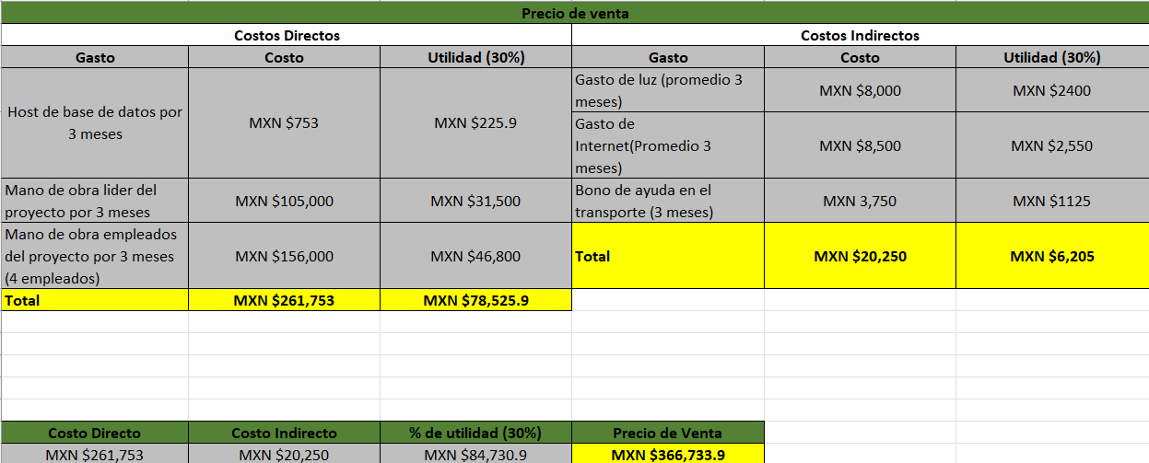
Precio de venta desglozado

Slide 10




Herramientas utilizadas

Slide 11

Visual Studio Comunity
Microsoft Visual Studio es un entorno de desarrollo integrado para Windows y macOS. Es compatible con múltiples lenguajes de programación, tales como C++, C#, Visual Basic .
Lenguajes de programación: C++, C#, Visual Basic .NET, J#
Desarrollador: Microsoft
Estado actual: Con soporte
Idiomas: Alemán, chino, coreano, español, francés, inglés, italiano, japonés, portugués y ruso
Lanzamiento inicial: Visual Studio 97 (1 de mayo de 1997)​
Licencia: Propietario
Plataformas admitidas: x86-64, Itanium

Slide 12

Sql server management studio.
Microsoft SQL Server Management Studio es una aplicación utilizada para la gestión y administración de los componentes dentro de SQL Server. Es el sucesor de Enterprise Manager de la versión 2000 haciendo su aparición por primera vez con la versión 2005.
Fecha de lanzamiento 2005
Requisitos
Procesador x86 (Intel, AMD) de 1,8 GHz o más rápido. Se recomienda doble núcleo o mejor
2 GB de RAM; Se recomiendan 4 GB de RAM (2,5 GB como mínimo si se ejecuta en una máquina virtual)
Espacio en disco duro: Mínimo de 2 GB hasta 10 GB de espacio disponible
Ultima versión
SSMS 19.0.2 es la última versión de disponibilidad general (GA)

Slide 13

Hostinger
Hostinger se trata de un servicio de alojamiento que atiende a millones de personas. Ese número es debido a la cantidad de características, donde te incluye un cPanel único con el que albergar webs como CMS incluyendo WordPress.
También destaca por la velocidad, usabilidad, rendimiento y, sobre todo, por los precios que ofrece. Una de sus características más importantes son las ubicaciones disponibles que te garantiza.

Slide 14

Github
Github es un portal creado para alojar el código de las aplicaciones de cualquier desarrollador, y que fue comprada por Microsoft en junio del 2018. La plataforma está creada para que los desarrolladores suban el código de sus aplicaciones y herramientas, y que como usuario no sólo puedas descargarte la aplicación, sino también entrar a su perfil para leer sobre ella o colaborar con su desarrollo.
Fecha de lanzamiento 2008
Requisitos
Puedes instalar GitHub Desktop en Windows 7 64-bit o posterior.
Advertencia: Debes tener un sistema operativo de 64 bits para ejecutar GitHub Desktop.
Visite la página de descarga de GitHub Desktop.
Haz clic en Descargar para Windows.
En la carpeta Downloads del equipo, haz doble clic en el archivo de configuración de GitHub Desktop.
GitHub Desktop se lanzará después de que se complete la instalación.
Ultima versión
GitHub Desktop 3.2.3

Slide 15

MS proyect
Microsoft Project es una herramienta de Software que apoya los procesos de gestión de proyectos de manera colaborativa. Mediante el uso de esta herramienta puedes generar, por ejemplo, un diagrama de Gantt que te permite visualizar las actividades en forma de barras en un periodo de tiempo determinado, pudiendo plasmar las necesidades de tu cliente y del proyecto en la programación, tales como horas hombre, duración, costos, entregables, actividades, recursos, calendarios, etc.

Slide 16

Ms Teams
Microsoft Teams es una plataforma basada en la nube cuyo principal objetivo es la colaboración en equipo. Teams pertenece a la suite de productos de Microsoft. Su principal función es ser una herramienta de mensajería empresarial que permite la comunicación y la colaboración en tiempo real entre usuarios dentro y fuera de la organización.

Slide 17

Chat GPT 3
ChatGPT es un prototipo de chatbot de inteligencia artificial desarrollado en 2022 por OpenAI que se especializa en el diálogo. El chatbot es un gran modelo de lenguaje, ajustado con técnicas de aprendizaje tanto supervisadas como de refuerzo.​ Se basa en el modelo GPT-4 de OpenAI, una versión mejorada de GPT-3
- Desarrollo de prototipos.
- Investigación de manuales, documentación, cartas y contrato.
- Optimización de código

Slide 18
Organización
Entrenador de la academia
Contacto:
Jesus Lopez
81 2201 0229

Slide 19
Gracias por su atencion

